Slide 1
THIẾT KẾ DỮ LIỆU
TS. Nguyễn Tấn Trần Minh Khang

Slide 2
Content
Mục tiêu
Kết quả
Sơ đồ logic
Thuật giải thiết kế dữ liệu
Lưu ý quan trọng
Bài tập thiết kế dữ liệu

Slide 3
Content
Mục tiêu
Kết quả
Sơ đồ logic
Thuật giải thiết kế dữ liệu
Lưu ý quan trọng
Bài tập thiết kế dữ liệu

Slide 4
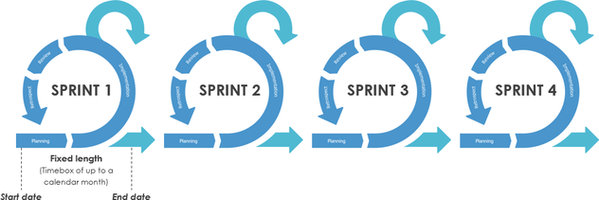
Thiết kế dữ liệu

Slide 5
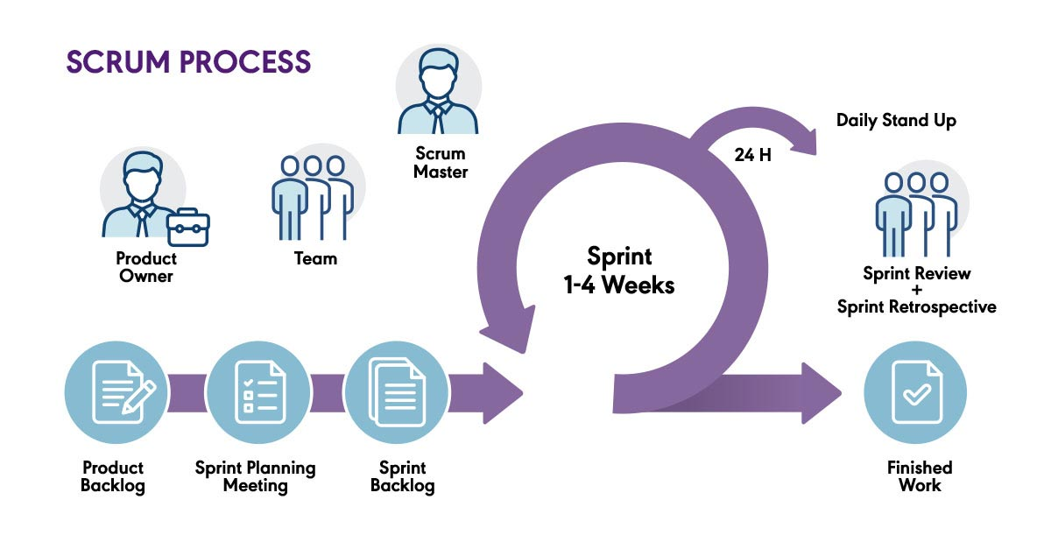
Thiết kế dữ liệu

Slide 6
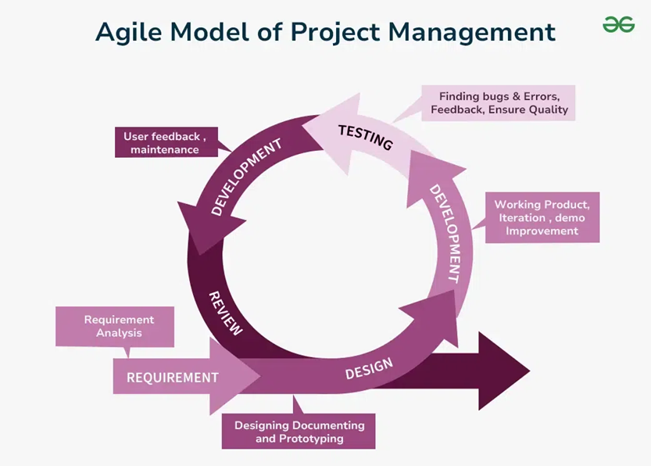
Thiết kế dữ liệu

Slide 7
Mục tiêu Thiết kế dữ liệu
Mục tiêu thiết kế dữ liệu trong phát triển phần mềm là đảm bảo rằng hệ thống phần mềm có thể lưu trữ, xử lý và truy xuất dữ liệu một cách hiệu quả, chính xác và an toàn.
Thiết kế dữ liệu đóng vai trò quan trọng trong việc xây dựng nền tảng vững chắc cho hệ thống và giúp hệ thống hoạt động tối ưu.

Slide 8
Mục tiêu Thiết kế dữ liệu
Các mục tiêu chính của thiết kế dữ liệu trong phát triển phần mềm bao gồm:
Tối ưu hóa hiệu suất.
Đảm bảo tính toàn vẹn của dữ liệu.
Khả năng mở rộng.
An toàn và bảo mật.
Dễ duy trì và mở rộng.
Tính linh hoạt.
Dễ sử dụng và truy xuất.
Tối ưu hóa hiệu suất: Thiết kế dữ liệu phải đảm bảo rằng việc truy xuất, cập nhật, và xử lý dữ liệu diễn ra nhanh chóng và hiệu quả, giúp hệ thống hoạt động mượt mà, ngay cả khi có lượng dữ liệu lớn.

Slide 9
Mục tiêu Thiết kế dữ liệu
Các mục tiêu chính của thiết kế dữ liệu trong phát triển phần mềm bao gồm:
Tối ưu hóa hiệu suất.
Đảm bảo tính toàn vẹn của dữ liệu.
Khả năng mở rộng.
An toàn và bảo mật.
Dễ duy trì và mở rộng.
Tính linh hoạt.
Dễ sử dụng và truy xuất.
Đảm bảo tính toàn vẹn của dữ liệu: Dữ liệu phải chính xác và nhất quán. Thiết kế cần đảm bảo rằng các ràng buộc và quy tắc (constraints) được áp dụng để bảo vệ tính toàn vẹn của dữ liệu, tránh sai sót hay mất mát thông tin.

Slide 10
Mục tiêu Thiết kế dữ liệu
Các mục tiêu chính của thiết kế dữ liệu trong phát triển phần mềm bao gồm:
Tối ưu hóa hiệu suất.
Đảm bảo tính toàn vẹn của dữ liệu.
Khả năng mở rộng.
An toàn và bảo mật.
Dễ duy trì và mở rộng.
Tính linh hoạt.
Dễ sử dụng và truy xuất.
Khả năng mở rộng: Hệ thống phải có khả năng mở rộng để có thể xử lý dữ liệu ngày càng tăng mà không làm giảm hiệu suất hoặc chất lượng.

Slide 11
Mục tiêu Thiết kế dữ liệu
Các mục tiêu chính của thiết kế dữ liệu trong phát triển phần mềm bao gồm:
Tối ưu hóa hiệu suất.
Đảm bảo tính toàn vẹn của dữ liệu.
Khả năng mở rộng.
An toàn và bảo mật.
Dễ duy trì và mở rộng.
Tính linh hoạt.
Dễ sử dụng và truy xuất.
An toàn và bảo mật: Dữ liệu phải được bảo vệ an toàn trước các mối đe dọa và bảo mật phải được xem xét từ giai đoạn thiết kế, bao gồm mã hóa dữ liệu, phân quyền truy cập, và kiểm soát bảo mật.

Slide 12
Mục tiêu Thiết kế dữ liệu
Các mục tiêu chính của thiết kế dữ liệu trong phát triển phần mềm bao gồm:
Tối ưu hóa hiệu suất.
Đảm bảo tính toàn vẹn của dữ liệu.
Khả năng mở rộng.
An toàn và bảo mật.
Dễ duy trì và mở rộng.
Tính linh hoạt.
Dễ sử dụng và truy xuất.
Dễ duy trì và mở rộng: Thiết kế dữ liệu cần được xây dựng sao cho dễ dàng cập nhật, thay đổi hoặc mở rộng khi có yêu cầu mới mà không gây ảnh hưởng lớn đến hệ thống hiện tại.

Slide 13
Mục tiêu Thiết kế dữ liệu
Các mục tiêu chính của thiết kế dữ liệu trong phát triển phần mềm bao gồm:
Tối ưu hóa hiệu suất.
Đảm bảo tính toàn vẹn của dữ liệu.
Khả năng mở rộng.
An toàn và bảo mật.
Dễ duy trì và mở rộng.
Tính linh hoạt.
Dễ sử dụng và truy xuất.
Tính linh hoạt: Hệ thống dữ liệu phải đủ linh hoạt để dễ dàng thích ứng với các thay đổi trong yêu cầu của phần mềm hoặc môi trường hoạt động.

Slide 14
Mục tiêu Thiết kế dữ liệu
Các mục tiêu chính của thiết kế dữ liệu trong phát triển phần mềm bao gồm:
Tối ưu hóa hiệu suất.
Đảm bảo tính toàn vẹn của dữ liệu.
Khả năng mở rộng.
An toàn và bảo mật.
Dễ duy trì và mở rộng.
Tính linh hoạt.
Dễ sử dụng và truy xuất.
Dễ sử dụng và truy xuất: Cấu trúc dữ liệu phải dễ dàng truy cập và sử dụng cho các nhà phát triển phần mềm, người dùng hệ thống và các công cụ báo cáo, phân tích.

Slide 15

Mục tiêu Thiết kế dữ liệu
Một cách ngắn gọn có thể hiểu như sau: Mục tiêu của việc thiết kế dữ liệu là nhằm mô tả cách thức lưu trữ dữ liệu của phần mềm bên trong máy tính.

Slide 16
Content
Mục tiêu
Kết quả
Sơ đồ logic
Thuật giải thiết kế dữ liệu
Lưu ý quan trọng
Bài tập thiết kế dữ liệu

Slide 17
Kết quả Thiết kế dữ liệu
Kết quả của quá trình thiết kế dữ liệu là:
Danh sách các bảng (Table).
Mối quan hệ giữa các bảng.
Thông tin chi tiết của từng bảng với danh sách các thuộc tính, khóa chính.

Slide 18
Content
Mục tiêu
Kết quả
Sơ đồ logic
Thuật giải thiết kế dữ liệu
Lưu ý quan trọng
Bài tập thiết kế dữ liệu

Slide 19
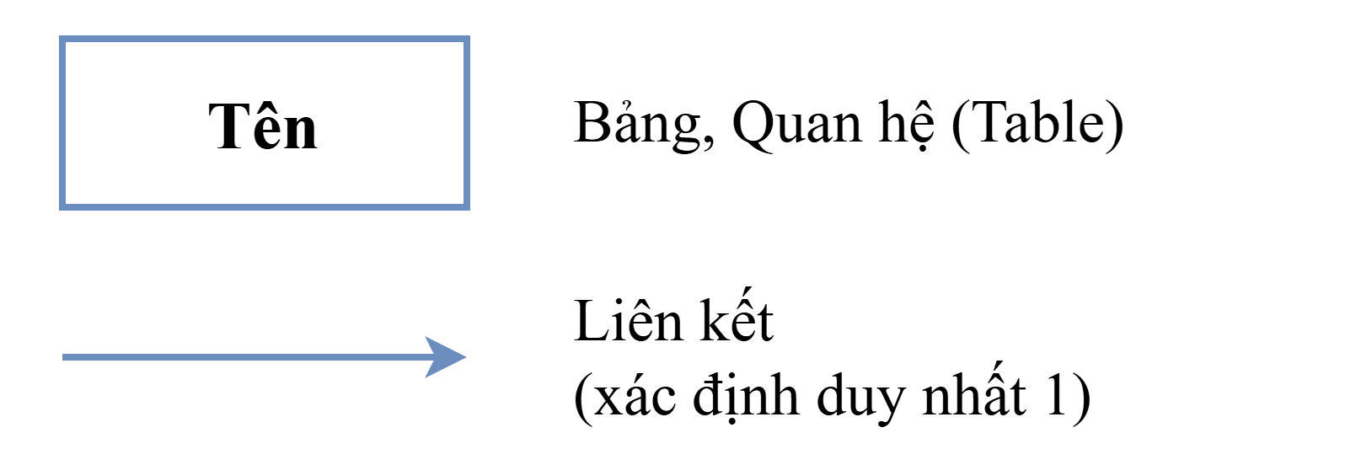
Sơ đồ logic
Khái niệm: Sơ đồ logic là sơ đồ thể hiện kết quả của việc thiết kế dữ liệu.
Các ký hiệu:

Slide 20

Sơ đồ logic
Trong hình vẽ trên ta nói bảng A và bảng B có quan hệ liên kết móc nối với nhau.
Một phần tử của bảng A sẽ xác định duy nhất một phần tử của bảng B. Ngược lại, một phần tử của bảng B có thể tương ứng với nhiều phần tử của bảng A.
Thông thường bảng A sẽ chứa thuộc tính khóa của bảng B.

Slide 21
Content
Mục tiêu
Kết quả
Sơ đồ logic
Thuật giải thiết kế dữ liệu
Lưu ý quan trọng
Bài tập thiết kế dữ liệu

Slide 22
Thuật giải thiết kế dữ liệu
Bước 01: Xét yêu cầu phần mềm thứ nhất (thông thường ta xét ycpm Lưu Trữ)
Sơ đồ luồng dữ liệu.
Các thuộc tính mới.
Thiết kế dữ liệu.
Các thuộc tính trừu tượng.
Sơ đồ logic.
Bước 02: Xét yêu cầu phần mềm thứ hai.
Bước 03: Xét yêu cầu phần mềm thứ ba.
….
Bước n: Xét yêu cầu phần mềm cuối cùng.

Slide 23
Content
Mục tiêu
Kết quả
Sơ đồ logic
Thuật giải thiết kế dữ liệu
Lưu ý quan trọng
Bài tập thiết kế dữ liệu

Slide 24
Lưu ý quan trọng
Khi thiết kế dữ liệu ta lần lượt bố trí các thuộc tính mới vào các bảng đã có sẵn (nếu được).
Trong trường hợp không bố trí được thì khi đó ta buộc phải tạo ra bảng mới để chứa thuộc tính mới này.

Slide 25
Content
Mục tiêu
Kết quả
Sơ đồ logic
Thuật giải thiết kế dữ liệu
Lưu ý quan trọng
Bài tập thiết kế dữ liệu

Slide 26
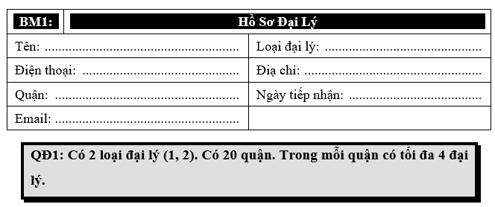
Bài tập thiết kế dữ liệu
Vấn đề: Hãy thiết kế dữ liệu cho đề tài quản lý đại lý với bước 01 bằng cách xét yêu cầu phần mềm “Tiếp nhận hồ sơ đại lý” trong đề tài quản lý đại lý.

Slide 27
Bài tập thiết kế dữ liệu
Bước 01: Xét yêu cầu phần mềm “Tiếp nhận hồ sơ đại lý” trong đề tài quản lý đại lý.
Sơ đồ luồng dữ liệu.

Slide 28
Sơ đồ luồng dữ liệu
Phân tích yêu cầu phần mềm: Tiếp nhận hồ sơ đại lý.
Thông tin đầu vào:
Người dùng nhập thông tin bao gồm:
Tên, Điện thoại, Địa chỉ, Email.
Loại đại lý (Danh sách loại đại lý – hiện có 2 loại: 1, 2).
Quận (Danh sách Quận – hiện có 20 quận, qui định số lượng đại lý tối đa trong quận – hiện tại là 4).
Ngày tiếp nhận.
Điều kiện kiểm tra:
Kiểm tra Loại đại lý: Phải thuộc Danh sách loại đại lý.
Kiểm tra Quận: Phải thuộc Danh sách quận.
Kiểm tra số lượng đại lý trong Quận: thỏa qui định số lượng đại lý tối đa trong quận.

Slide 29
Sơ đồ luồng dữ liệu
Phân tích yêu cầu phần mềm: Tiếp nhận hồ sơ đại lý (tiếp).
Cơ sở dữ liệu:
Các thông tin đầu vào (D1) sẽ được lưu trữ vào cơ sở dữ liệu đại lý.
Danh sách loại đại lý (D2) hiện lưu trữ trong cơ sở dữ liệu loại đại lý.
Danh sách quận (D3) hiện lưu trữ trong cơ sở dữ liệu quận.
Danh sách đại lý trong quận (D4) từ CSDL đại lý. Lưu ý quận thuộc D1.
Số lượng đại lý tối đa trong quận (D5) hiện lưu trữ trong cơ sở dữ liệu tham số.

Slide 30
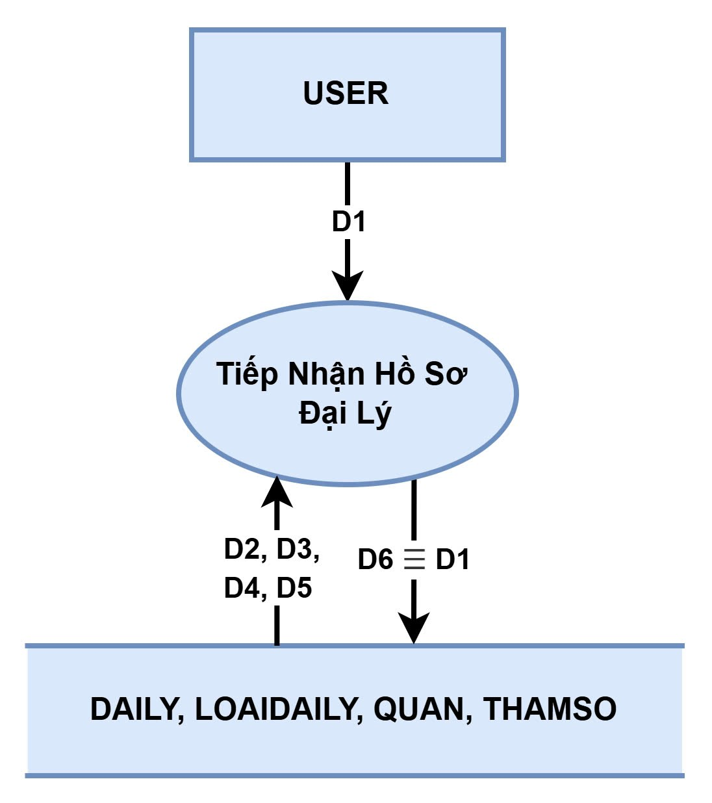
Sơ đồ luồng dữ liệu
Phân tích yêu cầu phần mềm: Tiếp nhận hồ sơ đại lý (tiếp).
Thuật toán
Bước 01: Nhận D1 (Tên, Điện thoại, Địa chỉ, Email, Loại đại lý, Quận, Ngày tiếp nhận) từ người dùng
Bước 02: Đọc D2 (danh sách các loại đại lý) từ CSDL loại đại lý.
Bước 03: Đọc D3 (danh sách các quận) từ CSDL quận.
Bước 04: Đọc D4 (danh sách đại lý trong Quận – D1) từ CSDL đại lý.
Bước 05: Đọc D5 (số lượng đại lý tối đa trong quận) từ CSDL tham số.
Bước 06: Kiểm tra “Loại đại lý” (D1) có thuộc D2 hay không?
Bước 07: Kiểm tra “Quận” (D1) có thuộc D3 hay không?
Bước 08: Kiểm tra qui định số lượng đại lý tối đa trong quận dựa vào D4 và D5.
Bước 09: Nếu không thỏa tất cả các điều kiện trên thì tới bước 11.
Bước 10: Lưu D6≡D1 xuống CSDL đại lý.
Bước 11 : Kết thúc.

Slide 31
Bài tập thiết kế dữ liệu
Bước 01: Xét yêu cầu phần mềm “Tiếp nhận hồ sơ đại lý” trong đề tài quản lý đại lý (tiếp theo).
Sơ đồ luồng dữ liệu.
Các thuộc tính mới.
Tên đại lý (TenDaiLy).
Điện thoại (DienThoai).
Địa chỉ (DiaChi).
E-Mail (EMail).
Tên loại đại lý (TenLoaiDaiLy).
Tên quận (TenQuan).
Ngày tiếp nhận (NgayTiepNhan).
Qui định số lượng đại lý tối đa trong quận (SoLuongDaiLyToiDa).

Slide 32
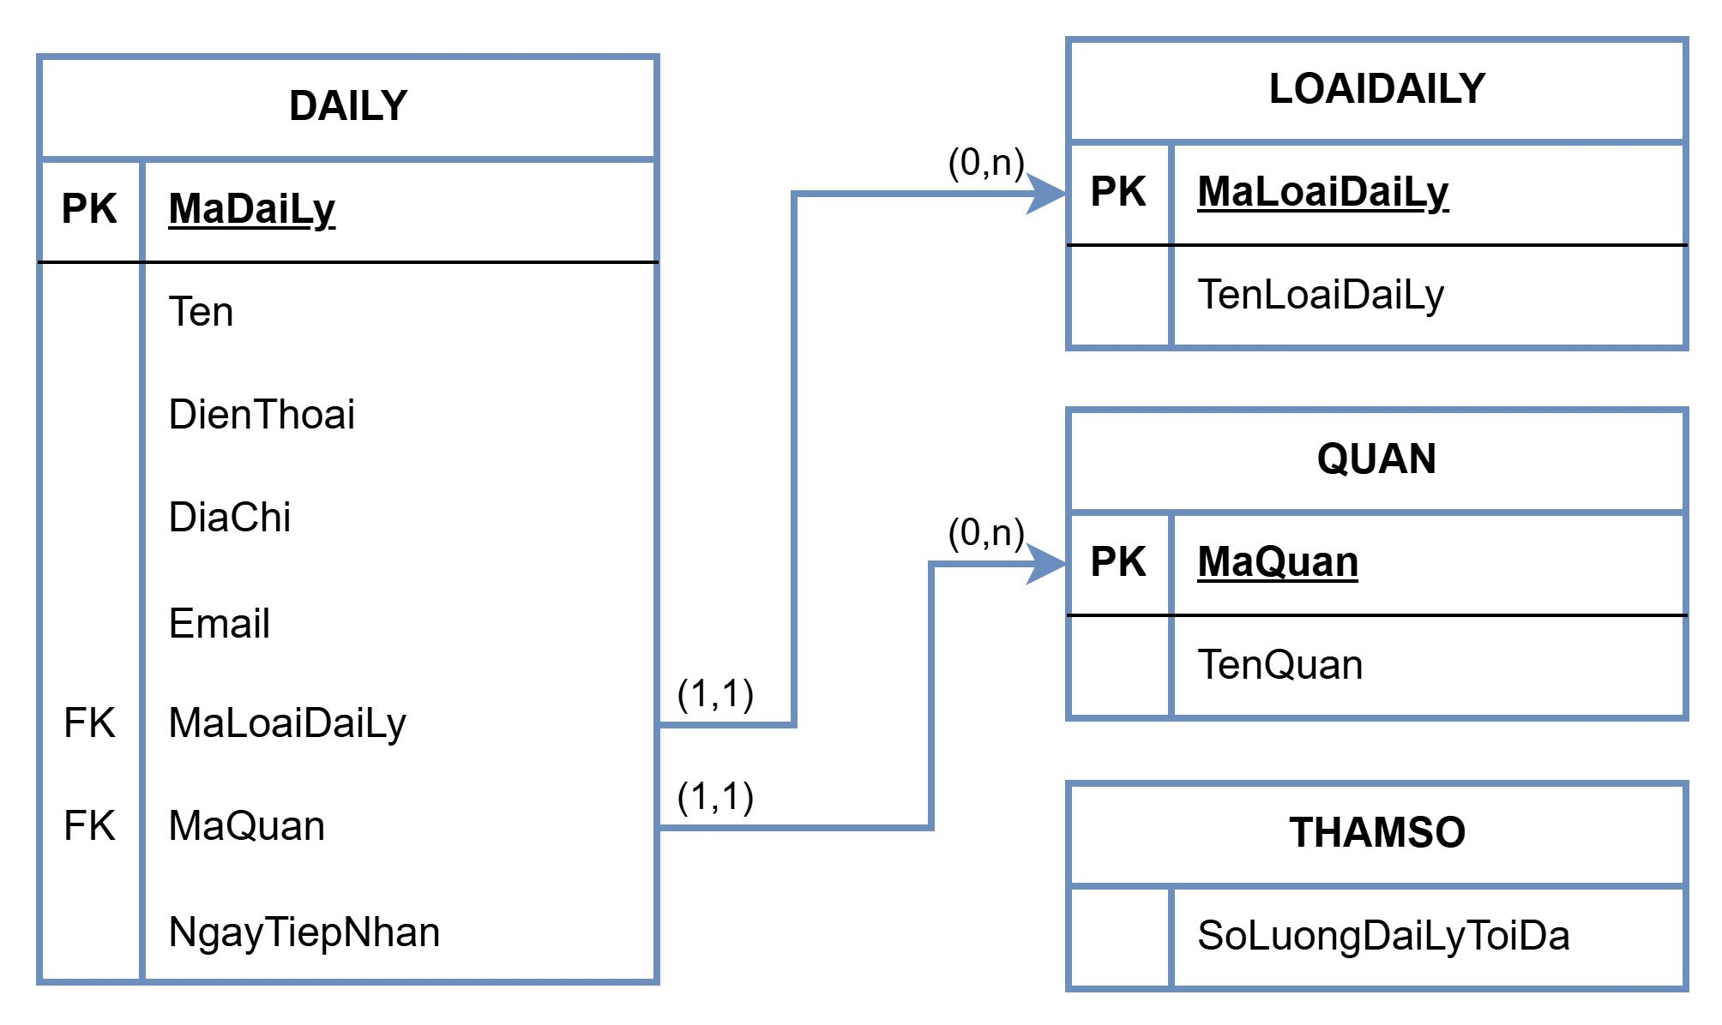
Bài tập thiết kế dữ liệu

Slide 33
Bài tập thiết kế dữ liệu
Bước 01: Xét yêu cầu phần mềm “Tiếp nhận hồ sơ đại lý” trong đề tài quản lý đại lý (tiếp theo).
Sơ đồ luồng dữ liệu.
Các thuộc tính mới.
Các thuộc tính trừu tượng.
MaDaiLy (Mã đại lý).
MaLoaiDaiLy (Mã loại đại lý).
MaQuan (Mã quận).

Slide 34
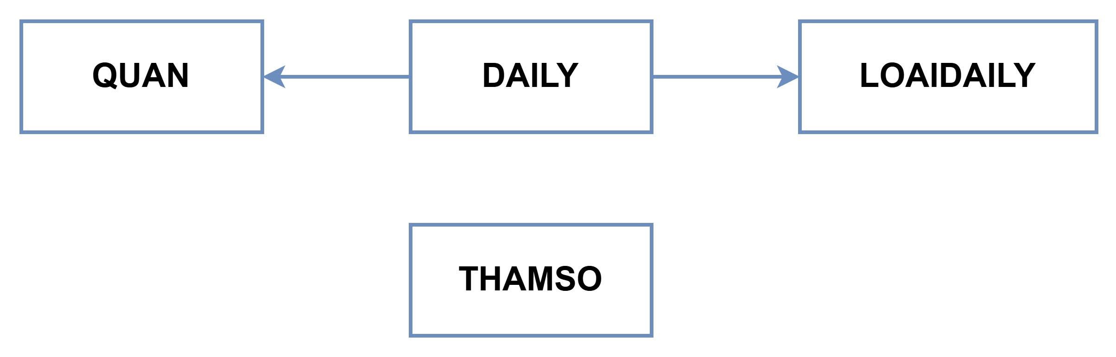
Bài tập thiết kế dữ liệu
Bước 01: Xét yêu cầu phần mềm “Tiếp nhận hồ sơ đại lý” trong đề tài quản lý đại lý (tiếp theo).
Sơ đồ luồng dữ liệu.
Các thuộc tính mới.
Các thuộc tính trừu tượng.
Sơ đồ logic.

Slide 35
Chúc các bạn học tốt TRƯỜNG ĐẠI HỌC CÔNG NGHỆ THÔNG TIN TP.HCM Nhóm UIT-Together TS. Nguyễn Tấn Trần Minh Khang

